Slide 1
Y sus 4 comisiones
Elías Díaz de la Vega Córdova
Marco Antonio Galindo Hernández
Gustavo Peredo León
José Manuel Castañeda Quiroz

Slide 2
Historia
El Banco de México abrió sus puertas el 1 de septiembre de 1925, fue la consumación de un anhelo largamente acariciado por los mexicanos. Su creación cerró un largo periodo de inestabilidad y anarquía monetaria, iniciado desde principios del siglo XIX, y durante el cual reinaba un sistema de pluralidad de bancos de emisión; sistema que, además, fue agravado por el conflicto revolucionario de 1910, y con el que sobrevino la desconfianza en el papel moneda y la destrucción sistema monetario vigente hasta ese momento.

Slide 3
Se inauguró en una solemne ceremonia el 1 de septiembre de 1925. El acto fue presidido por el primer mandatario, Plutarco Elías Calles, y al mismo concurrieron los personajes mas sobresalientes de la política, las finanzas y los negocios de esa época.
Al recién creado Instituto se le entregó, en exclusiva, la facultad de crear moneda, tanto mediante la acuñación de piezas metálicas como a través de la emisión de billetes. Como consecuencia de lo anterior, se le encargó regular la circulación monetaria, las tasas de interés y el tipo de cambio. Asimismo, se convirtió al nuevo órgano en agente y asesor financiero y banquero del Gobierno Federal, aunque se dejó en libertad a los bancos comerciales para asociarse o no con el banco central.

Slide 4
¿Qué es y para qué sirve?
Es nuestro banco central y ayuda a que el sistema ﬁnanciero de nuestro país se desarrolle sanamente.
Es la única institución que puede emitir moneda nacional para que se realicen todas las transacciones en nuestra economía. México es uno de los pocos países que fabrican sus propios billetes y monedas. Para eso existen la Fábrica de Billetes y la Casa de Moneda.

Slide 5
Se asegura que haya la cantidad de dinero necesaria para cubrir todas las necesidades sin que haya inﬂación ; es decir que los precios de los bienes y servicios no aumenten hasta el punto en que podamos comprar menos cosas con la misma cantidad de dinero.
Cuidar la estabilidad de precios es una de las responsabilidades más importantes del Banco de México. A la serie de medidas que esta institución aplica para combatir la inﬂación se les llama política monetaria.

Slide 6
No es un banco comercial, por lo que ni las personas, ni las empresas pueden abrir una cuenta en el banco central. Como sólo otorga créditos a los bancos comerciales se dice que es un banco de bancos.
Como la mayoría de los bancos centrales del mundo, es autónomo. Esto quiere decir que el gobierno no puede intervenir directamente en cómo se maneja. Esta autonomía impide, por ejemplo, que alguna autoridad le ordene al banco que le preste dinero o, incluso, que emita más dinero del conveniente.

Slide 7
Junta de Gobierno
Gobernador
Agustín Guillermo Carstens Carstens
Subgobernadores
Roberto del Cueto Legaspi
Manuel Ramos Francia
Manuel Sánchez González
José Julián Sidaoui Dib

Slide 8
Misión
El Banco de México tiene el objetivo prioritario de preservar el valor de la moneda nacional a lo largo del tiempo y, de esta forma, contribuir a mejorar el bienestar económico de los mexicanos.
Visión
Ser una institución de excelencia merecedora de la confianza de la sociedad por lograr el cabal cumplimiento de su misión, por su actuación transparente, así como por su capacidad técnica y compromiso ético.
Localización
Avenida 5 de Mayo 2, Colonia Centro, Código postal 06059,Delegación Cuauhtémoc , Distrito Federal , México

Slide 10
Comisión Nacional Bancaria y de Valores
Es un órgano desconcentrado de la Secretaría de Hacienda y Crédito Público (SHCP), con autonomía técnica y facultades ejecutivas; que nace con el objeto de supervisar y regular, en el ámbito de su competencia, a las entidades que conforman el sistema financiero mexicano, a fin de procurar su estabilidad y correcto funcionamiento, así como mantener y fomentar el sano y equilibrado desarrollo del sistema financiero en su conjunto, en protección de los intereses del público.

Slide 11
Tiene por objeto supervisar y regular, en el ámbito de su competencia, a las entidades financieras en México, a fin de procurar su estabilidad y correcto funcionamiento, así como mantener y fomentar el sano y equilibrado desarrollo del sistema financiero en su conjunto, en protección de los intereses del público.
También tiene como finalidad supervisar y regular a las personas físicas y morales, cuando realicen actividades previstas en las leyes relativas al sistema financiero.

Slide 12
Para el cumplimiento de sus objetivos la Comisión Nacional Bancaria y de Valores cuenta con las facultades que le otorgan las leyes relativas al sistema financiero, así como su propia Ley, las cuales se ejercen a través de los siguientes órganos: Junta de Gobierno, Presidencia, Vicepresidencias, Contraloría Interna, Direcciones Generales y demás unidades administrativas necesarias.

Slide 14
Misión
Salvaguardar la estabilidad e integridad del sistema financiero mexicano y fomentar su eficiencia y desarrollo incluyente en beneficio de la sociedad.
Visión
Ser reconocida a nivel nacional e internacional como una autoridad financiera confiable e innovadora.
Localización
Av. Insurgentes Sur No. 1971,Torres Norte y Sur (Conjunto Inmobiliario Plaza Inn), Col. Guadalupe Inn,,Delegación Álvaro Obregón, 01020 México, D. F.

Slide 16
Comisión Nacional del Sistema de Ahorro para el Retiro
(CONSAR)

Slide 17
Es un órgano administrativo desconcentrado de la Secretaría de Hacienda y Crédito Público cuya labor fundamental es la de regular el Sistema de Ahorro para el Retiro (SAR) que está constituido por las cuentas individuales, propiedad de los trabajadores. Estas cuentas acumulan las aportaciones que realizan trabajador, patrón y gobierno, y son administradas por las Administradoras de Fondos para el Retiro (AFOREs) para ser entregadas a los trabajadores al momento de su retiro.

Slide 18
MISIÓN
Proteger los ahorros para el retiro de los trabajadores, desarrollando un entorno de competencia que permita el ejercicio informado de sus derechos, para que obtengan pensiones dignas.

Slide 19
FACULTADES
Vigilar que se resguarden debidamente los recursos de los trabajadores.
Supervisar que los recursos de los trabajadores se inviertan de acuerdo a los parámetros y límites establecidos por la Comisión (Régimen de inversión).
Supervisar que se ofrezca la información requerida para los trabajadores (por ejemplo, que se envíe el Estado de Cuenta tres veces por año).
Imponer multas a las AFORES y sanciones a los empleados de éstas en caso de algún incumplimiento.

Slide 20
ORGANOS DE GOBIERNO DE CONSAR
Junta de Gobierno: es un órgano tripartito integrado por los sectores obrero, patronal y gubernamental, que tiene como objetivo emitir las reglas de carácter general y otorgar, modificar o revocar las autorizaciones para la operación y funcionamiento del Sistema de Ahorro para el Retiro y sus participantes.

Slide 22
Presidente de la comisión: es la máxima autoridad administrativa de ésta y ejerce las facultades que le otorga la Ley (SAR) y las que le delegue la Junta de Gobierno.
Comité Consultivo y de Vigilancia: es un órgano tripartito, que tiene como objetivo velar por los intereses de las partes involucradas, a efecto de que siempre se guarde armonía y equilibrio para el mejor funcionamiento de los Sistemas de Ahorro para el Retiro.

Slide 25
Nombre oficial:
Comisión Nacional para la Protección y Defensa de los Usuarios de servicios Financieros
institución pública dependiente de la Secretaría de Hacienda y Crédito Público.
fue creada en el año de 1999

Slide 26
MISIÓN:
Promover y difundir la educación y la transparencia financiera para que los usuarios tomen decisiones informadas sobre los beneficios, costos y riesgos de los productos y servicios ofertados en el sistema financiero mexicano;

Slide 27
tipos de acciones:
Preventivas (orientar, informar, promover la Educación Financiera), y
Correctivas(atender y resolver las quejas y reclamaciones de los usuarios de servicios y productos financieros).

Slide 28
objetivo
Continuar con el desarrollo de productos y herramientas que apoyen, asesoren y orienten a los usuarios de servicios financieros.
Buscar siempre una relación justa y equitativa entre los usuarios y las instituciones financieras.

Slide 30
Comisión Nacional de Seguros y Fianzas (CNSF)
¿QUIENES SOMOS?
La Comisión Nacional de Seguros y Fianzas es un Órgano Desconcentrado de la Secretaría de Hacienda y Crédito Público, encargada de supervisar que la operación de los sectores asegurador y afianzador se apegue al marco normativo, preservando la solvencia y estabilidad financiera de las instituciones de Seguros y Fianzas, para garantizar los intereses del público usuario, así como promover el sano desarrollo de estos sectores con el propósito de extender la cobertura de sus servicios a la mayor parte posible de la población.

Slide 31
Funciones
Regula a todas las compañias que operan seguros y fianzas en la republica mexicana.
Misión
Supervisar, de manera eficiente, que la operación de los sectores se apegue al marco normativo, preservando la solvencia y estabilidad financiera de las instituciones, para garantizar los intereses del público usuario, así como promover el sano desarrollo de estos sectores, con el propósito de extender la cobertura de sus servicios a la mayor parte posible de la población.
Visión
La función supervisora de la CNSF, debe operar bajo principios de eficiencia, eficacia y calidad, acordes con los estándares internacionales en la materia, con el objeto de coadyuvar a la estabilidad y solvencia financiera de las industrias aseguradora y afianzadora, como elemento para estimular la seguridad y confianza del público usuario de estos servicios financieros.
Código de Conducta
Este código es una reflexión colectiva que busca ser una referencia más para quienes tenemos el privilegio de colaborar en esta Comisión, a fin de seguir avanzando hacia un servicio público eficaz y responsable.

Slide 32
Instituciones de seguros
Estas instituciones se obligan mediante la celebración de un contrato, en el momento de su aceptación y mediante el cobro, de una prima, a resarcir un daño o pagar una suma de dinero si ocurre la eventualidad prevista en ese contrato.
Instituciones de fianzas
Estas instituciones se encargan, mediante la celebración de un contrato y el pago de prima, de hacer cumplir a un acreedor la obligación de su deudor en caso de este no la haga. Hay cuatro tipo de fianzas: la fidelidad, judicial, administrativa y de crédito

Slide 33
Fianzas administrativas
Garantizan el cumplimiento de OBLIGACIONES GENERALES entre 2 partes que celebran un contrato. Generalmente se refieren a obligaciones de “dar”, de “hacer” o de “no hacer”, y se originan en contratos administrativos
Fianzas de fidelidad
Garantizan el RESARCIMIENTO DEL DAÑO PATRIMONIAL, que pueda causar un empleado al cometer un delito (robo, fraude, abuso de confianza) en contra de la empresa beneficiaria o de los que la misma sea legalmente responsable.
Fianzas de credito
Garantizan la obligación de PAGO EN LOS COMPROMISOS CREDITICIOS entre empresas. Puede tratarse de suministros, compra/venta o distribución mercantil.
Fianzas judiciales
Garantizan diversas OBLIGACIONES O ACTOS de particulares dentro de un PROCEDIMIENTO JUDICIAL o derivadas de RESOLUCIONES JUDICIALES.

Slide 34
Propósito fundamental en el ámbito interno
Establecer una efectiva coordinación entre las unidades administrativas de la CNSF, así como su intervención en el esquema global de la supervisión de los sectores asegurador y afianzador.
La "Estructura Orgánica" de esta Comisión está disponible en el Portal de Obligaciones de Transparencia . Si desea consultarla, puede utilizar el vínculo que se muestra a continuación, el cual abrirá en una nueva ventana un acceso a dicha información, ubicada en elPOT .

Slide 35
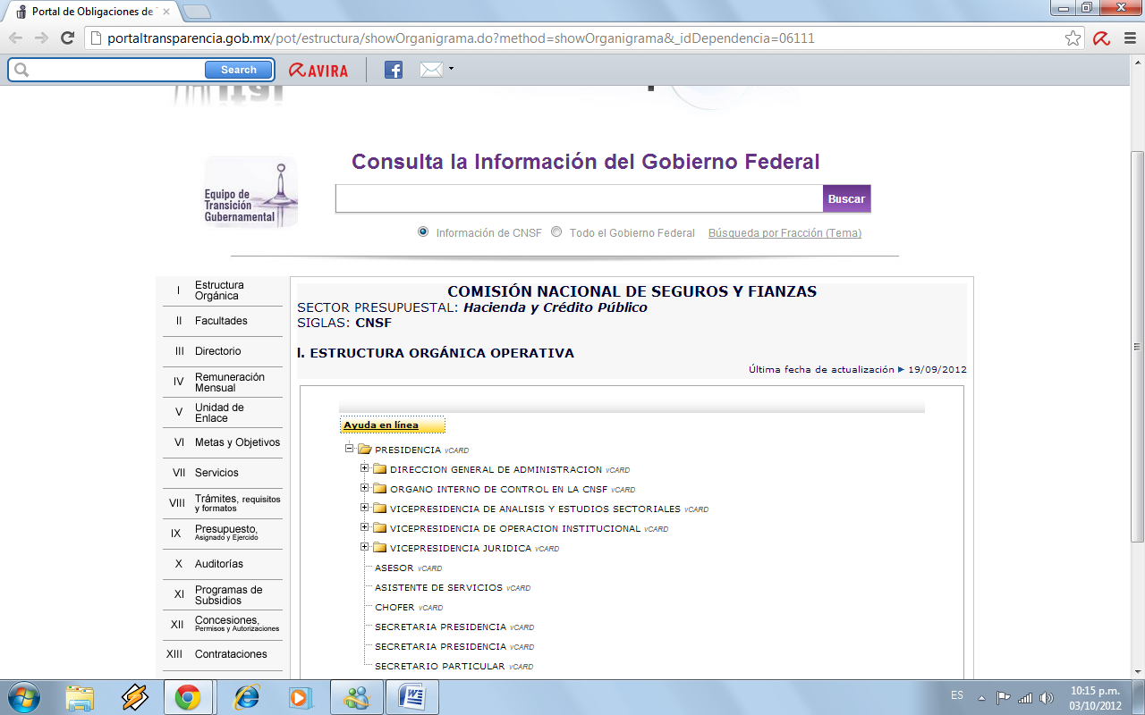

Slide 36
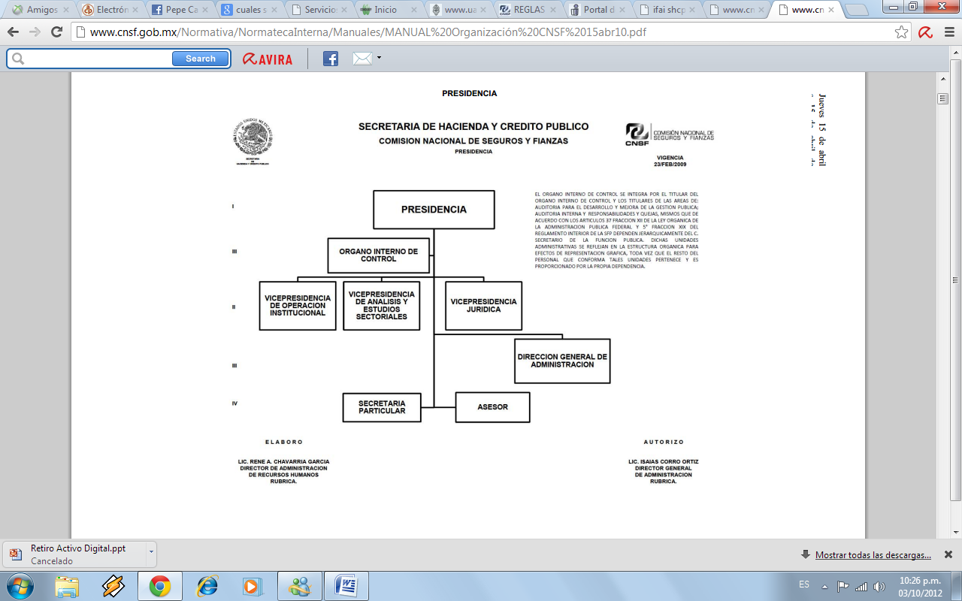

Slide 37
OBJETIVO
GARANTIZAR AL PUBLICO USUARIO DEL SEGURO Y DE LA FIANZA QUE LOS SERVICIOS Y ACTIVIDADES DE LAS INSTITUCIONES Y ENTIDADES AUTORIZADAS REALIZAN, SE APEGAN A LO ESTABLECIDO POR LAS LEYES.
FUNCIONES:
• EJERCER LA INSPECCION, VIGILANCIA Y SUPERVISION DE LAS INSTITUCIONES Y SOCIEDADES
MUTUALISTAS DE SEGUROS Y DE LAS INSTITUCIONES DE FIANZAS, ASI COMO DE LAS PERSONAS
FISICAS Y MORALES QUE REQUIERAN DE AUTORIZACION PARA REALIZAR ACTIVIDADES
RELACIONADAS CON O EN INTERES DE AQUELLAS INSTITUCIONES QUE LES PRESTEN SERVICIOS
AUXILIARES Y COMPLEMENTARIOS.
• VERIFICAR QUE LA OPERACION DE LAS INSTITUCIONES SE APEGUEN A PRINCIPIOS TECNICOS Y
CUMPLAN CON LAS DISPOSICIONES LEGALES QUE LE SON APLICABLES, A EFECTO DE PRESERVAR LA ORIENTACION TECNICA NECESARIA PARA LA PROTECCION DE LOS INTERESES DEL PUBLICO USUARIO.
• GARANTIZAR QUE LA ACTUACION DE LA COMISION Y LAS ACTIVIDADES DE LAS INSTITUCIONES
REGULADAS POR ELLA, SE APEGUEN AL MARCO LEGAL APLICABLE.
• CONTRIBUIR A LA PROMOCION, COORDINACION Y DESARROLLO EQUILIBRADO DE LOS SISTEMAS ASEGURADOR Y AFIANZADOR.

Slide 38
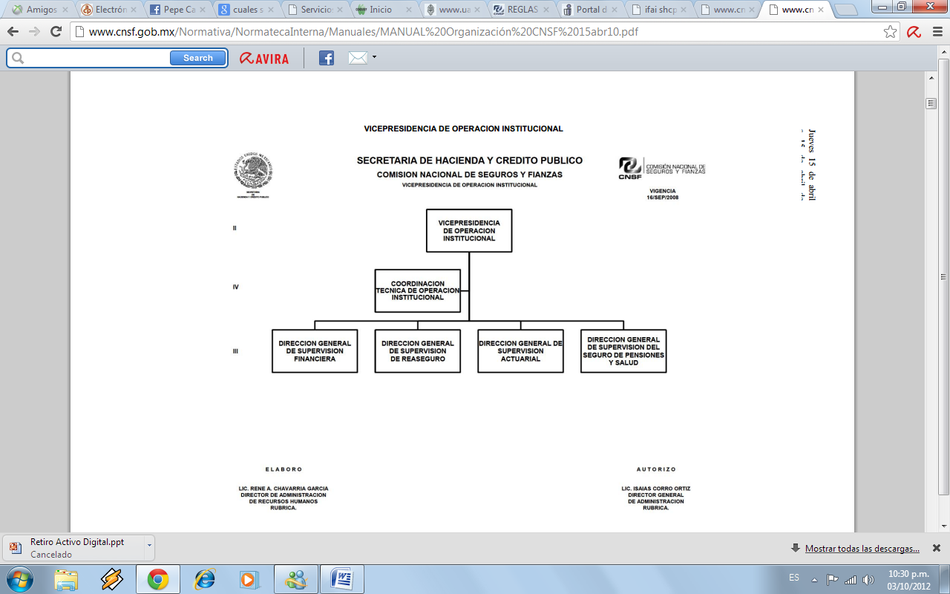

Slide 39
OBJETIVO
GARANTIZAR, A TRAVES DE LA VIGILANCIA E INSPECCION SISTEMATICA, QUE LAS OPERACIONES DEL SEGURO Y LA FIANZA QUE REALIZAN LAS INSTITUCIONES, SE APEGUEN EN SUS ASPECTOS CONTABLE, FINANCIERO Y TECNICO, A LO ESTABLECIDO POR LA LEY GENERAL DE INSTITUCIONES Y SOCIEDADES MUTUALISTAS DE SEGUROS, LEY FEDERAL DE INSTITUCIONES DE FIANZAS Y DEMAS LEYES, REGLAMENTOS Y DISPOSICIONES ADMINISTRATIVAS APLICABLES.
FUNCIONES:
COMPETE A LA VICEPRESIDENCIA DE OPERACION INSTITUCIONAL EL DESEMPEÑO DE LAS FACULTADES SIGUIENTES.
• INFORMAR AL PRESIDENTE DE LA COMISION SOBRE EL DESARROLLO DE LAS ACTIVIDADES DE LAS DIRECCIONES GENERALES, CUYA COORDINACION Y MANEJO LE SEAN ADSCRITAS.
• SUPERVISAR LOS PROGRAMAS ANUALES DE VISITAS DE INSPECCION, ASI COMO LAS LABORES
PERMANENTES DE VIGILANCIA.
• SUPERVISAR LAS INTERVENCIONES Y LIQUIDACIONES DE LAS INSTITUCIONES Y SOCIEDADES
MUTUALISTAS DE SEGUROS Y DE LAS INSTITUCIONES DE FIANZAS, CUANDO SEA EL CASO; ASI COMO DE OTRAS PERSONAS EN LOS TERMINOS DE LAS LEYES GENERAL DE INSTITUCIONES Y SOCIEDADES MUTUALISTAS DE SEGUROS Y FEDERAL DE INSTITUCIONES DE FIANZAS.
• RESOLVER Y, EN SU CASO, PROPONER AL ACUERDO DEL PRESIDENTE, LOS ASUNTOS COMPETENCIA DE LAS DIRECCIONES GENERALES QUE LE SEAN ADSCRITAS.
• PREPARAR PARA ACUERDO DEL PRESIDENTE LOS INFORMES QUE DEBAN SOMETERSE A LA
CONSIDERACION Y APROBACION DE LA JUNTA DE GOBIERNO, ASI COMO FORMULAR AQUELLOS
TRIMESTRALES Y ANUALES DE LABORES QUE DEBAN EFECTUAR LAS DIRECCIONES GENERALES.

Slide 40
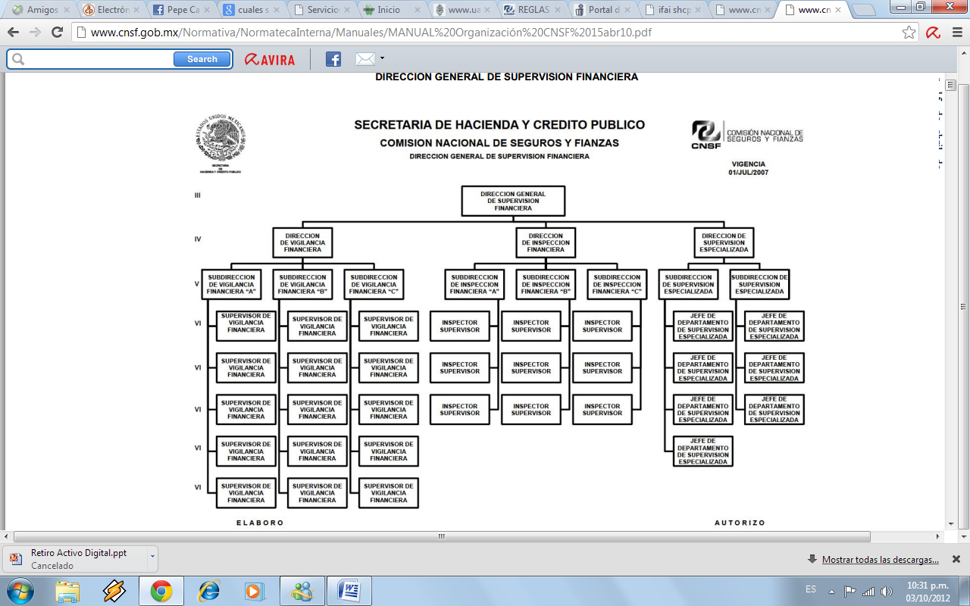

Slide 41
OBJETIVO
EJERCER LA INSPECCION, VIGILANCIA Y SUPERVISION DE LOS ASPECTOS CONTABLES, FINANCIEROS Y ADMINISTRATIVOS, VERIFICANDO QUE LAS INSTITUCIONES Y SOCIEDADES MUTUALISTAS DE SEGUROS E INSTITUCIONES DE FIANZAS, ASI COMO DE LAS PERSONAS FISICAS O MORALES, SE APEGUEN A LAS DISPOSICIONES LEGALES Y ADMINISTRATIVAS QUE LES SON APLICABLES.
FUNCIONES:
• FORMULAR Y SOMETER PARA APROBACION DE LA JUNTA DE GOBIERNO DE LA COMISION, EL
PROGRAMA ANUAL DE VISITAS DE INSPECCION EN COORDINACION CON LAS DEMAS DIRECCIONES GENERALES DE LA VICEPRESIDENCIA DE OPERACION INSTITUCIONAL.
• ORDENAR Y PRACTICAR LAS VISITAS DE INSPECCION CONFORME AL PROGRAMA A QUE SE REFIERE EL PUNTO ANTERIOR, ASI COMO PRACTICAR LAS DEMAS VISITAS DE INSPECCION PREVISTAS EN LAS LEYES APLICABLES.
• PRACTICAR LAS VISITAS DE INSPECCION CON EL OBJETO DE VERIFICAR EL CUMPLIMIENTO DE LAS DISPOSICIONES LEGALES Y ADMINISTRATIVAS DERIVADAS DE LOS ARTICULOS 140 DE LA LEY
GENERAL DE INSTITUCIONES Y SOCIEDADES MUTUALISTAS DE SEGUROS, 112 DE LA LEY FEDERAL DE INSTITUCIONES DE FIANZAS Y DEMAS DISPOSICIONES LEGALES RELACIONADAS CON LA MATERIA, EN EL AMBITO DE COMPETENCIA DE LA COMISION NACIONAL DE SEGUROS Y FIANZAS.
• SUPERVISAR Y COORDINAR EL DESARROLLO DE LAS VISITAS PRACTICADAS, EVALUAR SUS
RESULTADOS Y FORMULAR LOS INFORMES CORRESPONDIENTES.
• FORMULAR LAS OBSERVACIONES DERIVADAS DE LA INSPECCION Y VIGILANCIA, PROPONIENDO LAS MEDIDAS CORRECTIVAS A QUE HAYA LUGAR Y, EN SU CASO, REQUERIR PLANES DE REGULARIZACION.

Slide 42
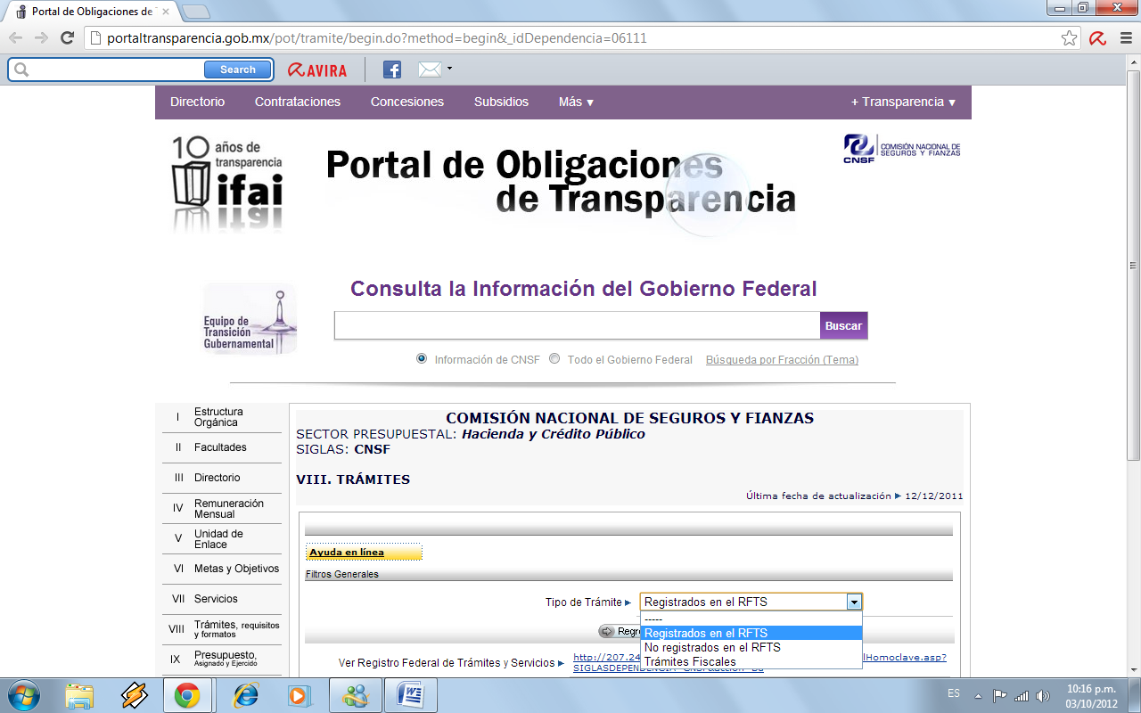
Los "Trámites" de esta Comisión están disponibles en el Portal de Obligaciones de Transparencia (POT). Si desea consultarla, puede utilizar el vínculo que se muestra a continuación, el cual abrirá en una nueva ventana un acceso a dicha información, ubicada en el POT .

Slide 43
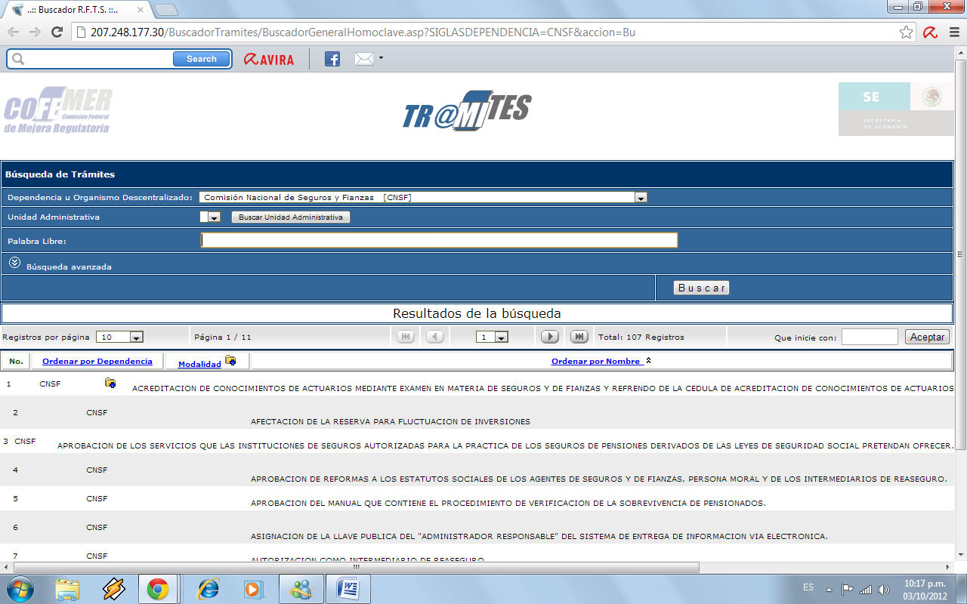

Slide 44
¿Cuáles son los requisitos para obtener autorización para realizar actividades de intermediación como Agente de Seguros y/o de Fianzas? Los requisitos para obtener autorización para realizar actividades de intermediación como Agente de Seguros y/o de Fianzas son los siguientes:
Para ser Agente de Seguros o de Fianzas, persona física por cuenta propia, usted deberá acreditar su capacidad técnica mediante un examen, para lo cual deberá realizar un pago de derechos por la cantidad de $536.00, a través del Sistema de Pago Electrónico E5cinco, mediante transferencia vía Internet, o bien, con apoyo de la Hoja de Ayuda, realizando su pago de derechos ante la Institución Bancaria de su preferencia.
Realizado el pago de derecho, deberá presentarse ante las oficinas de esta Comisión para solicitar fecha y hora para sustentar examen (de acuerdo a la categoría de autorización que aspire obtener), o bien, enviar por correo electrónico ( csolares@cnsf.gob.mx ) copia del comprobante de pago de derechos , situación que nos permitirá asignarle la fecha y hora correspondiente, o si lo desea puede comunicarse a cualquiera de nuestras Delegaciones Regionales (Monterrey, Hermosillo, Guadalajara, Veracruz y Mérida).
Acreditado el examen, será necesario que cumpla con los siguientes requisitos:
Formato Solicitud FAS 2 (en el caso de Seguros) o Formato Solicitud FAF 2 (en el caso de fianzas) Una fotografía tamaño infantil reciente; Copia certificada del acta de nacimiento, en su defecto, original y copia para su cotejo de la cartilla del servicio militar nacional o del pasaporte vigente; Original y copia del Alta ante la S.H.C.P. como Agente de Seguros y/o de Fianzas o su R.F.C.; Original y copia del certificado de estudios que ampare un nivel mínimo de preparatoria o equivalente; Original y copia de un comprobante de domicilio (agua, predial, bancario, luz o teléfono) a nombre del prospecto a agente.

Slide 45
¿Cuáles son los requisitos para refrendar una autorización de Agente de Seguros y/o Fianzas? Los requisitos para refrendo de cédula de Agente de Seguros y/o de Fianzas:
Formato Solicitud FAS 3 (en el caso de Seguros) o Formato Solicitud FAF 3 (en el caso de Fianzas) Cédula Original; Fotografía tamaño infantil reciente Acreditar su capacidad técnica mediante examen ante esta Comisión, con antelación al vencimiento de su autorización como Agente por cuenta propia, previo pago de derechos Pago de derechos por concepto de refrendo que asciende a $ 1,228.00 Copia de la Póliza de Seguro de Responsabilidad Civil por Errores y Omisiones (Circulares S-1.5 y F-17.9, vigentes).

Slide 46
¿Cuáles son los requisitos para obtener autorización para realizar actividades de intermediación como Agente de Seguros y/o de Fianzas? Los requisitos para obtener autorización para realizar actividades de intermediación como Agente de Seguros y/o de Fianzas son los siguientes:
Para ser Agente de Seguros o de Fianzas, persona física por cuenta propia, usted deberá acreditar su capacidad técnica mediante un examen, para lo cual deberá realizar un pago de derechos por la cantidad de $536.00, a través del Sistema de Pago Electrónico E5cinco, mediante transferencia vía Internet, o bien, con apoyo de la Hoja de Ayuda, realizando su pago de derechos ante la Institución Bancaria de su preferencia.
Realizado el pago de derecho, deberá presentarse ante las oficinas de esta Comisión para solicitar fecha y hora para sustentar examen (de acuerdo a la categoría de autorización que aspire obtener), o bien, enviar por correo electrónico ( csolares@cnsf.gob.mx ) copia del comprobante de pago de derechos , situación que nos permitirá asignarle la fecha y hora correspondiente, o si lo desea puede comunicarse a cualquiera de nuestras Delegaciones Regionales (Monterrey, Hermosillo, Guadalajara, Veracruz y Mérida).
Acreditado el examen, será necesario que cumpla con los siguientes requisitos:
Formato Solicitud FAS 2 (en el caso de Seguros) o Formato Solicitud FAF 2 (en el caso de fianzas) Una fotografía tamaño infantil reciente; Copia certificada del acta de nacimiento, en su defecto, original y copia para su cotejo de la cartilla del servicio militar nacional o del pasaporte vigente; Original y copia del Alta ante la S.H.C.P. como Agente de Seguros y/o de Fianzas o su R.F.C.; Original y copia del certificado de estudios que ampare un nivel mínimo de preparatoria o equivalente; Original y copia de un comprobante de domicilio (agua, predial, bancario, luz o teléfono) a nombre del prospecto a agente; Comprobante bancario del pago de derechos por autorización (este lo debe realizar a través del Sistema de Pago Electrónico E5cinco por la cantidad de $2,347.00); y en el caso que haya contado anteriormente con autorización, el original de la misma y copia de la Póliza de Seguro de Responsabilidad Civil por Errores y Omisiones a que se refieren las Circulares S-1.5 y F-17.9 vigentes.

